Slide 1
ОБЩЕСТВЕННЫЙ ВЫБОР Калягин Григорий Владимирович, к.э.н., доцент кафедры прикладной институциональной экономики (к. 627). e-mail: gkalyagin@yandex.ru
https://www.econ.msu.ru/departments/pie/staff/G.V.Kalyagin/cd444/

Slide 2
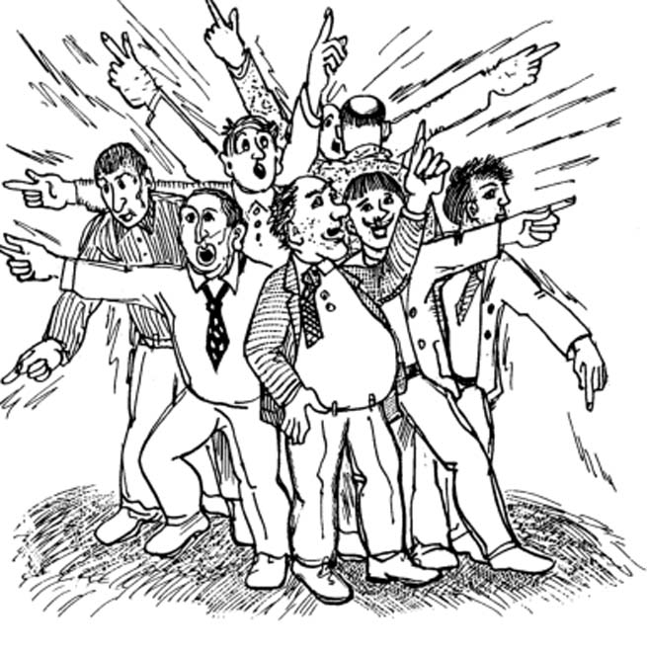
Экономическая теория общественного выбора (public choice) – анализ политических процессов методами экономической теории

Slide 3
Что такое государство?
Что такое «государственные интересы»?
Зачем государство нужно обществу?

Slide 4
Каким образом индивиды должны принимать и принимают решения о порядке финансирования, объемах производства и ассортименте общественных благ?
С какими проблемами они при этом сталкиваются и как пытаются решать эти проблемы?

Slide 5
Почему люди голосуют?
Чего хотят политики? И как они добиваются желаемого?
Как политическая борьба отражается на общественном благосостоянии?

Slide 6
Что такое федерализм и зачем он может быть нужен обществу?
Что такое разделение властей и зачем оно нужно?
Зачем нужны и какую экономическую роль играют сдержки и противовесы (checks and balances)?

Slide 7
Является ли демократическая форма общественного устройства заведомо более экономически эффективной по сравнению с альтернативными формами?
Эффективно ли всеобщее избирательное право?

Slide 8
Чего могут хотеть диктаторы?
Какими, с точки зрения целеполагания и результатов их деятельности, бывают авторитарные режимы?
В чем экономические преимущества и недостатки диктаторских режимов по сравнению с демократиями?

Slide 9
Общественный выбор
Производство общественных благ.
Агрегирование индивидуальных предпочтений и прямая демократия.
Представительная демократия и политическая конкуренция.
Федерализм.
Разделение властей.
Сравнительная эффективность демократических процедур.
Политическая экономия диктатуры.
https://www.econ.msu.ru/departments/pie/staff/G.V.Kalyagin/cd444/

Slide 10
Правила игры
Финальный тест (зачет) – 60 баллов.
Домашние задания – 4*9=36 баллов.
Контрольные работы – 3*10=30 баллов.
Работа на семинарах – 24 балла.

